Slide 1

Lecciones aprendidas construyendo GUIs multiplataforma
Monkey Conf 2022 | Sevilla

Slide 2


Álvaro Berruezo
Software Engineer
@alvaroberruezo
Míryam Gómez
Senior Software Engineer
@miryamgsm

Slide 3


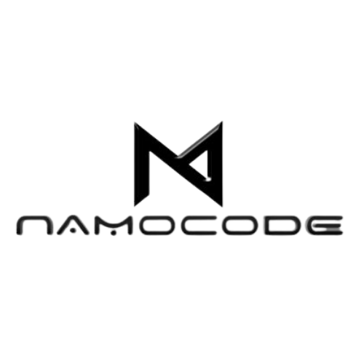
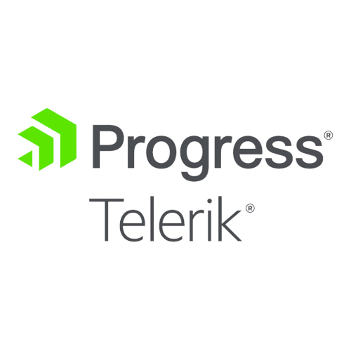
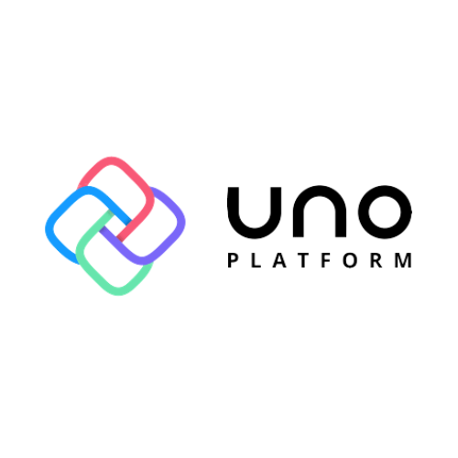
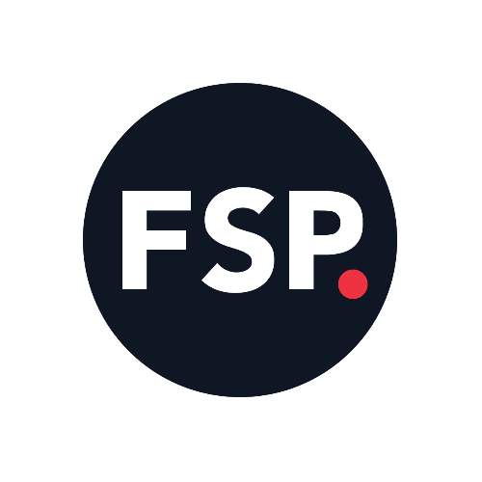


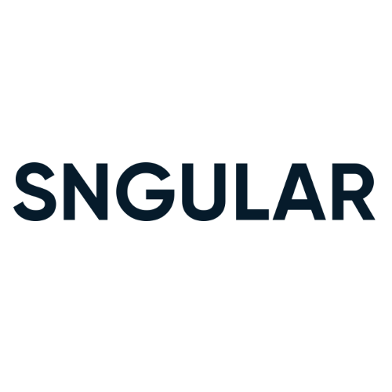
Sponsors
Sin ellos no sería posible el evento!

Slide 4
Agenda
Quiénes somos y qué productos hacemos
Motivación del desarrollo GUI multiplataforma
Conceptos básicos a la hora de su desarrollo
Caso concreto: Unity Plastic SCM
WinForms + Mono & XWindow
GUIs nativas: WinForms/WPF, GTK#, Xamarin.mac
GUI multiplataforma: Avalonia UI
Testing
Conclusiones y lecciones aprendidas

Slide 5

Quiénes somos y qué productos hacemos

Slide 6
En control de versiones más de 15 años
Códice Software - @plasticscm
Arrancamos en 2005.
Eramos 18 personas.
Centrados en Plastic SCM – que es mucho mejor que Git ;-)
Desarrollamos merge tools, server, GUIs, CLI.
Desarrollamos también semanticmerge.
Hasta desarrollamos una GUI para Git: gmaster.

Slide 7
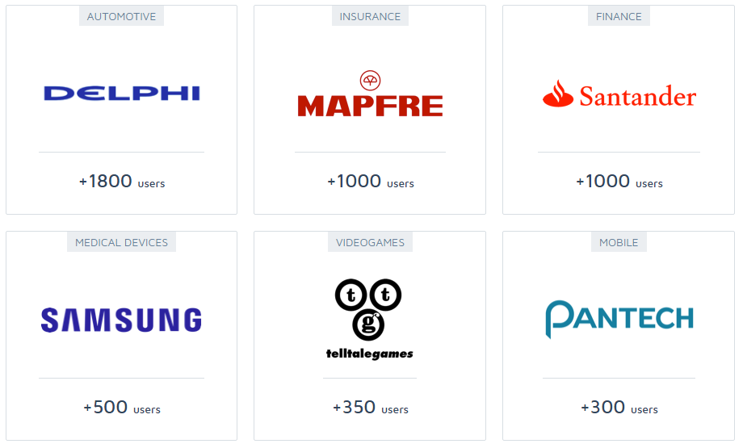
Clientes en más de 20 países

Slide 8
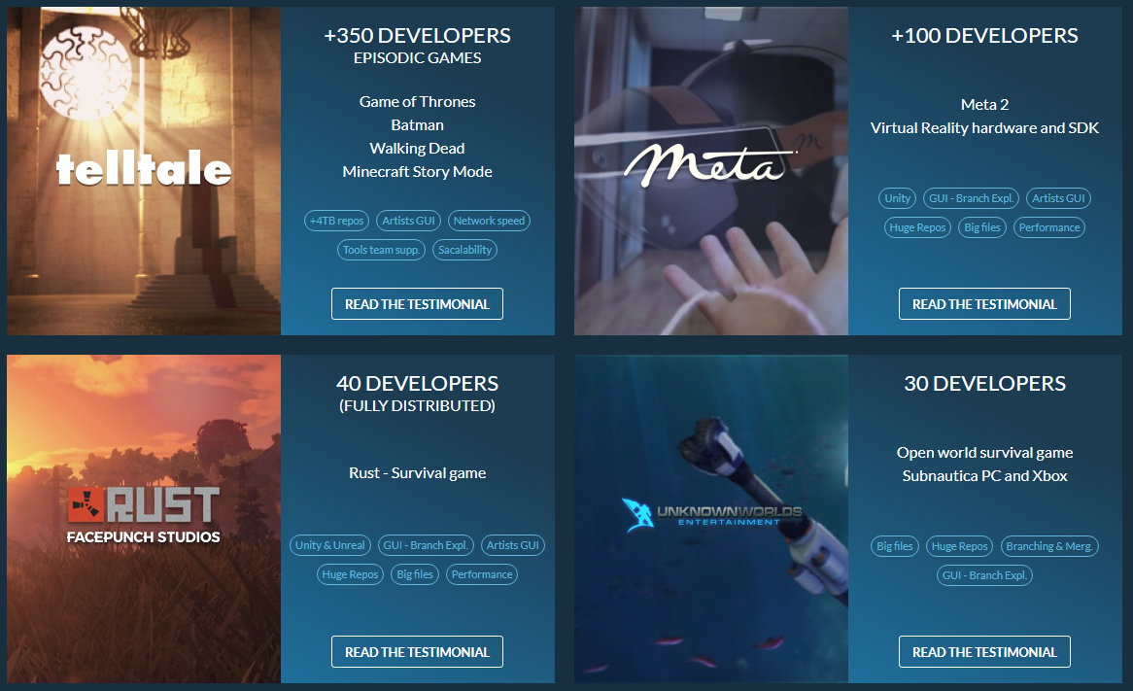
Muchos en vídeojuegos

Slide 9
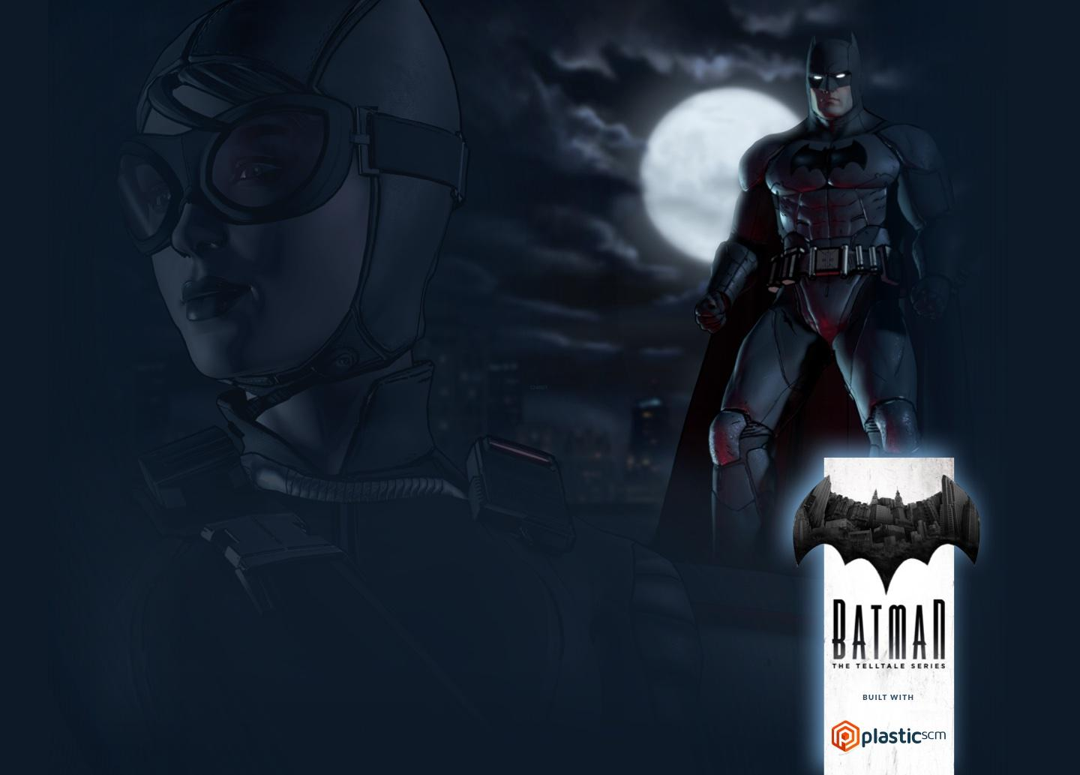
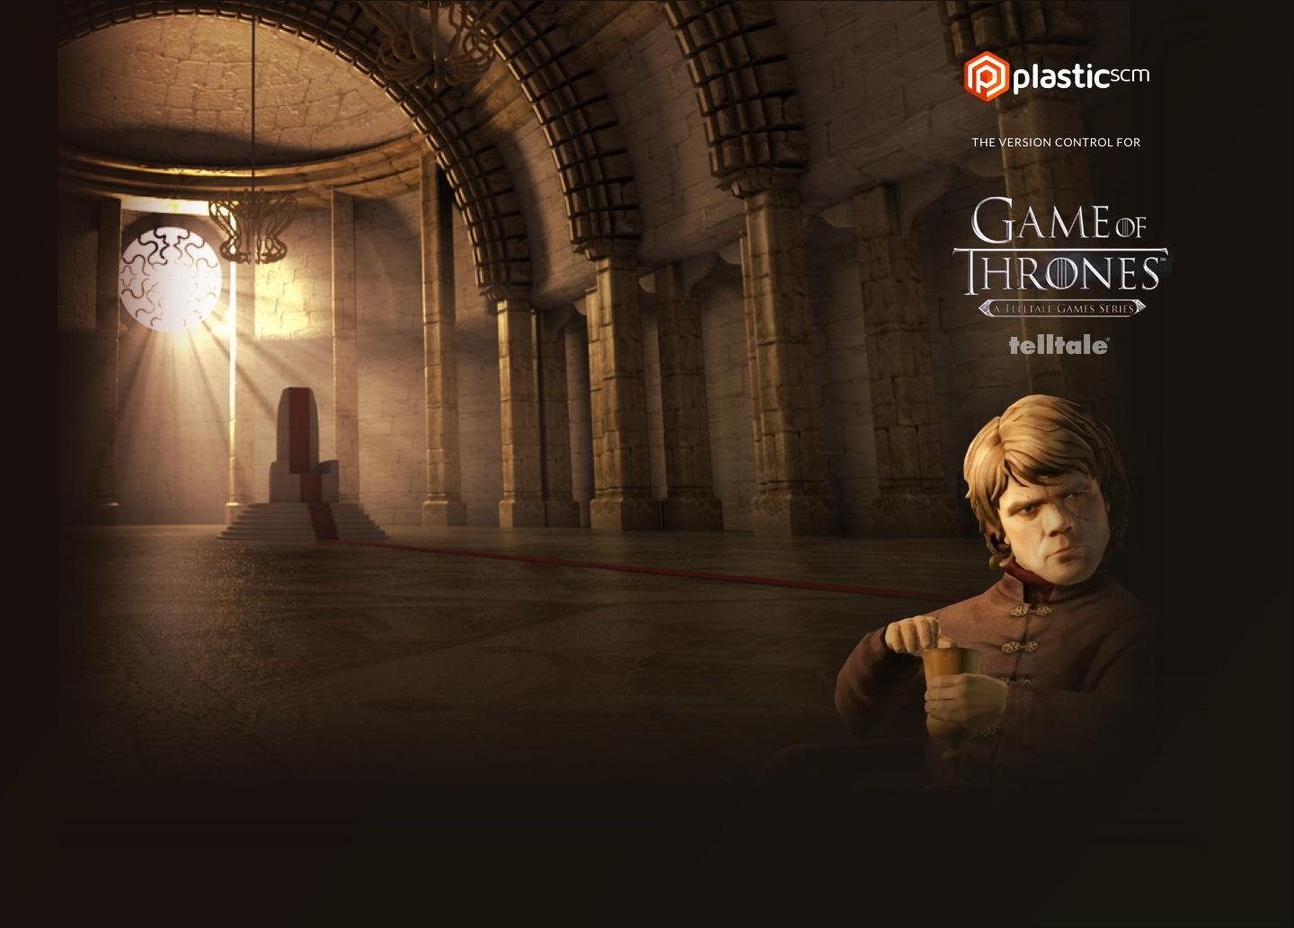

Slide 10


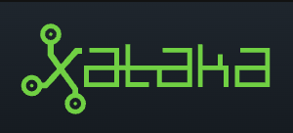
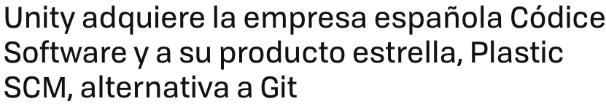
Adquiridos por Unity en Agosto de 2020

Slide 11
¿Por qué nos adquirió Unity?
Tecnología potente para grandes proyectos (RT3D).
Equipo muy experto en control de versiones.
Necesitaban una solución para Collab, su hasta entonces control de versiones, que no satisfacía a los usuarios por los problemas que tenía. Necesitaban reemplazarlo.

Slide 12
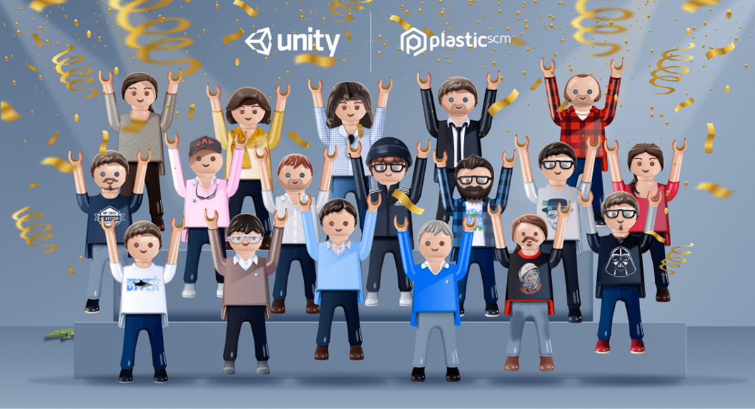
Y pasamos de este grupo…

Slide 13
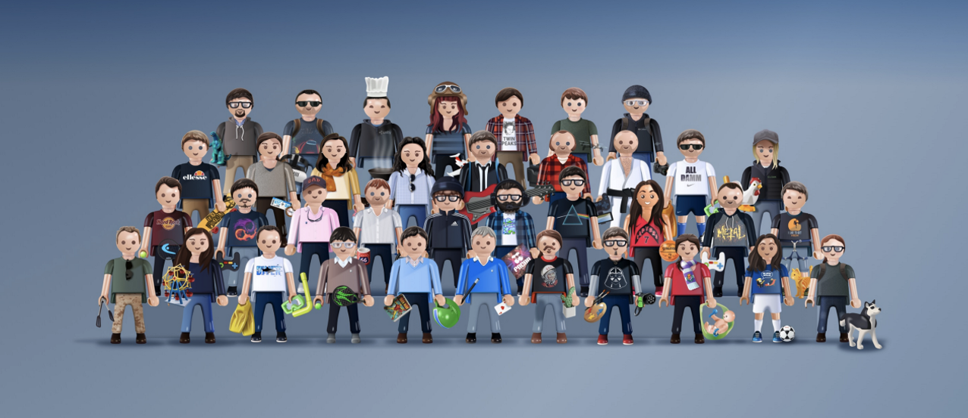
A ser muchos más!

Slide 14
Plastic SCM es branching/merging
+ visual + big files
Único Sistema Distribuido de Gestión de Versiones (DVCS) Empresarial comercial del mercado.
+ centralizado.
Muy potente en branching & merging – branch per task.
Muy visual y fácil de usar.
Con un foco especial en los equipos de videojuegos (grandes binarios, locking, GUIs para artistas, etc.).

Slide 15
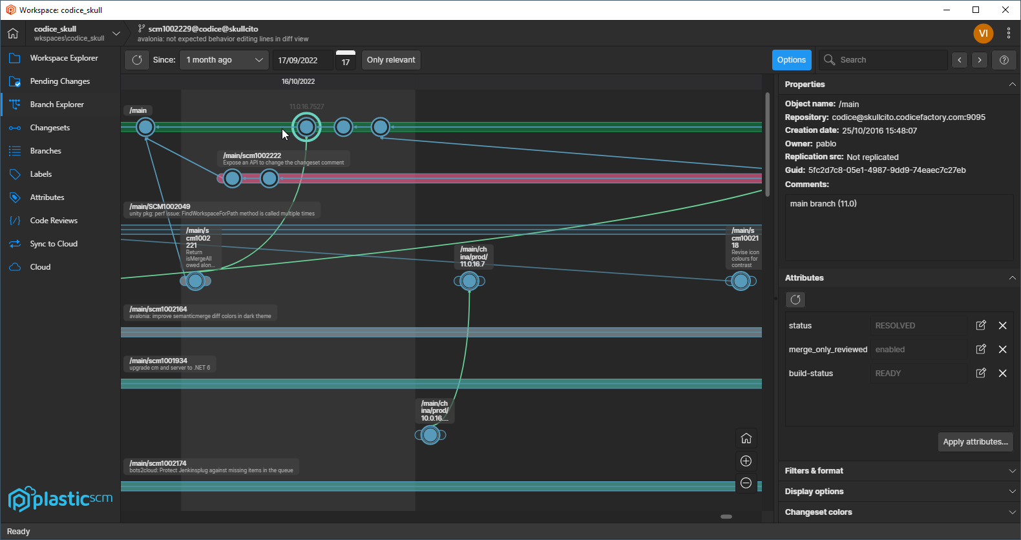
Plastic SCM - https://www.plasticscm.com/gallery

Slide 16
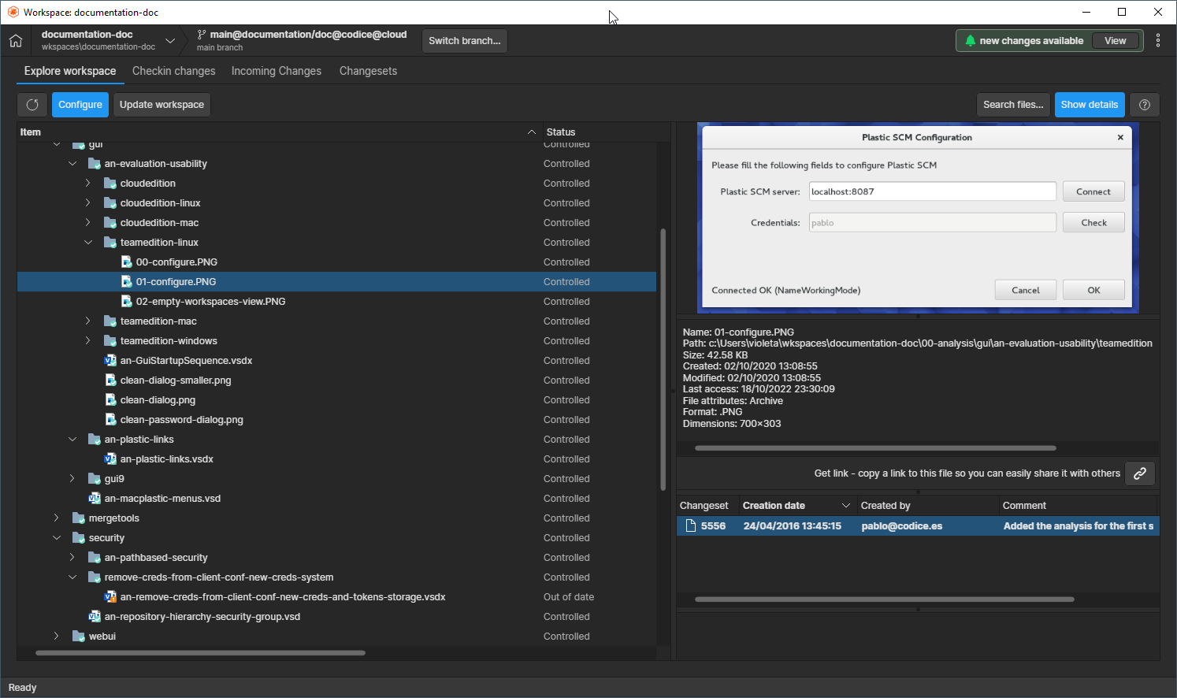
Plastic SCM - Gluon

Slide 17
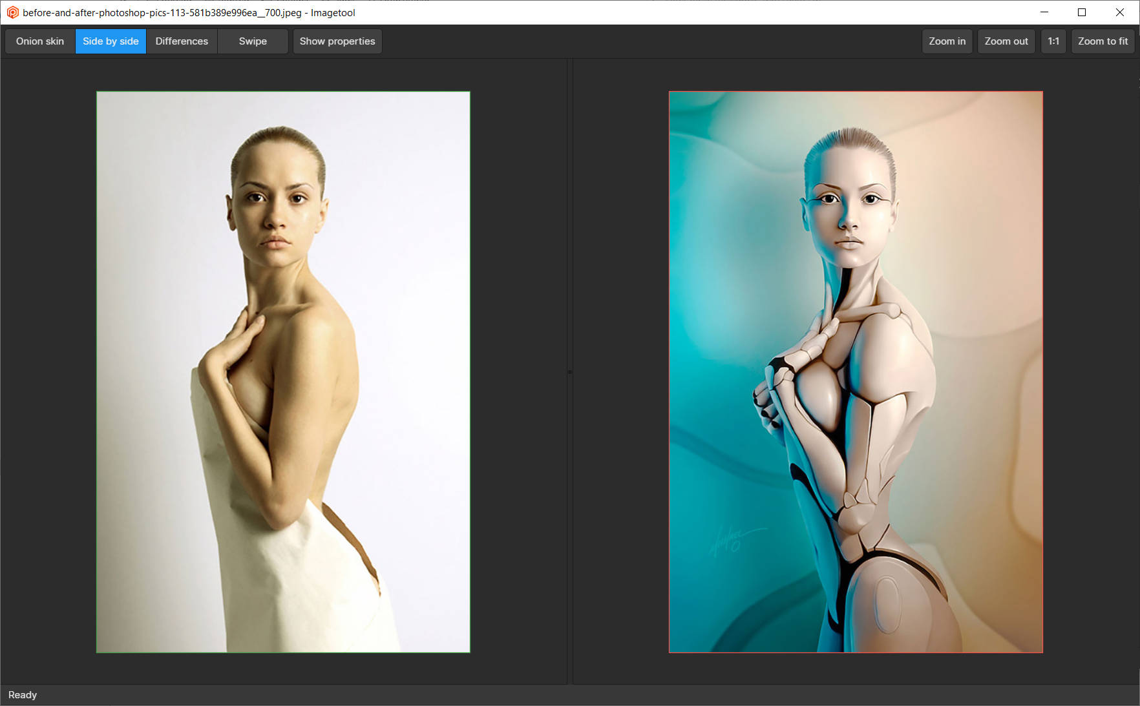
Plastic SCM - Image Diff

Slide 18
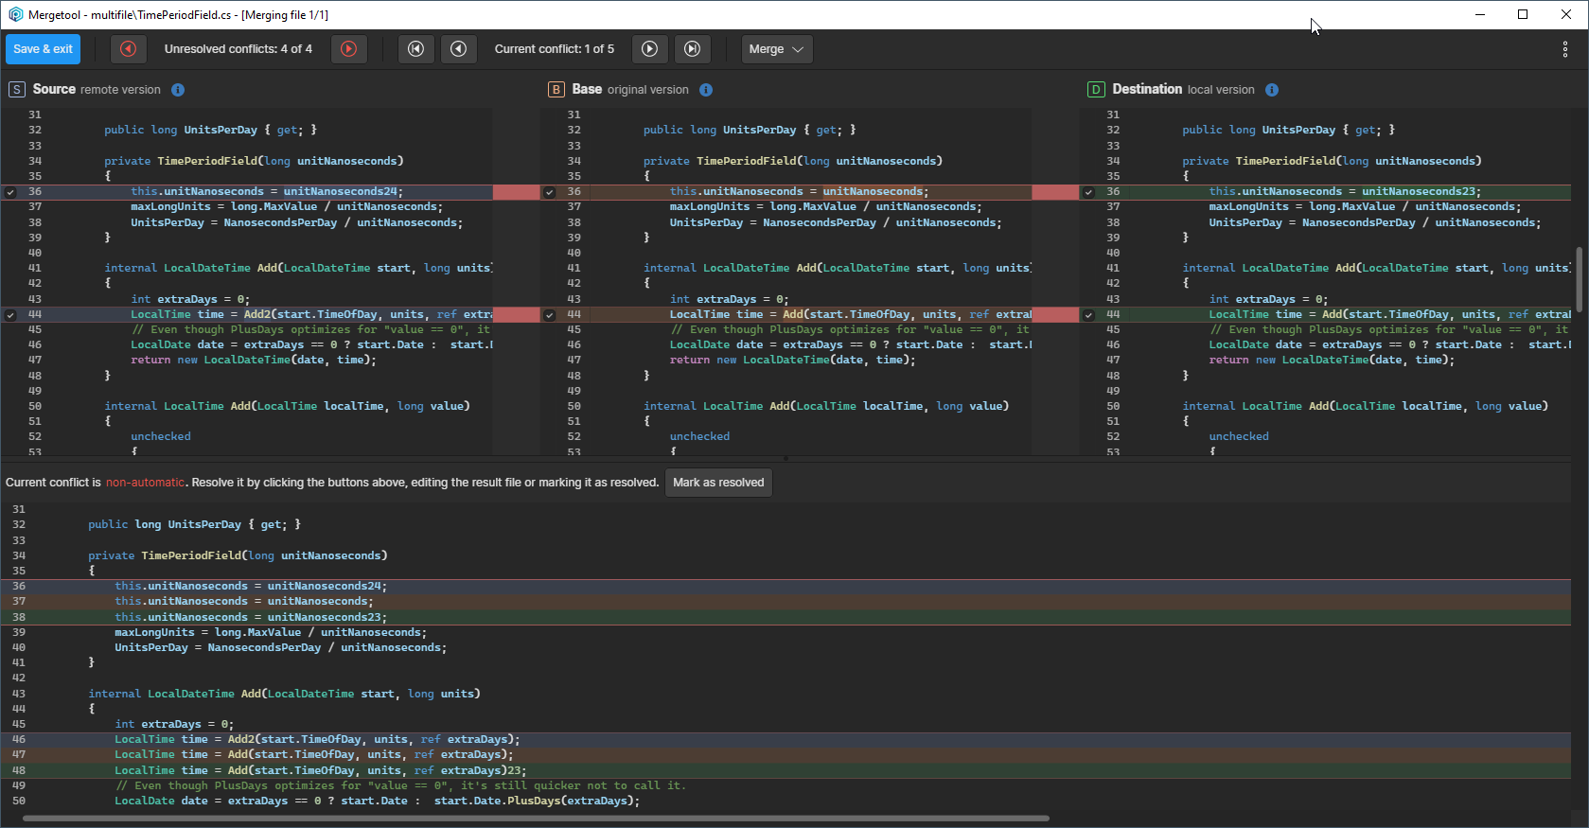
Plastic SCM - XMerge

Slide 19
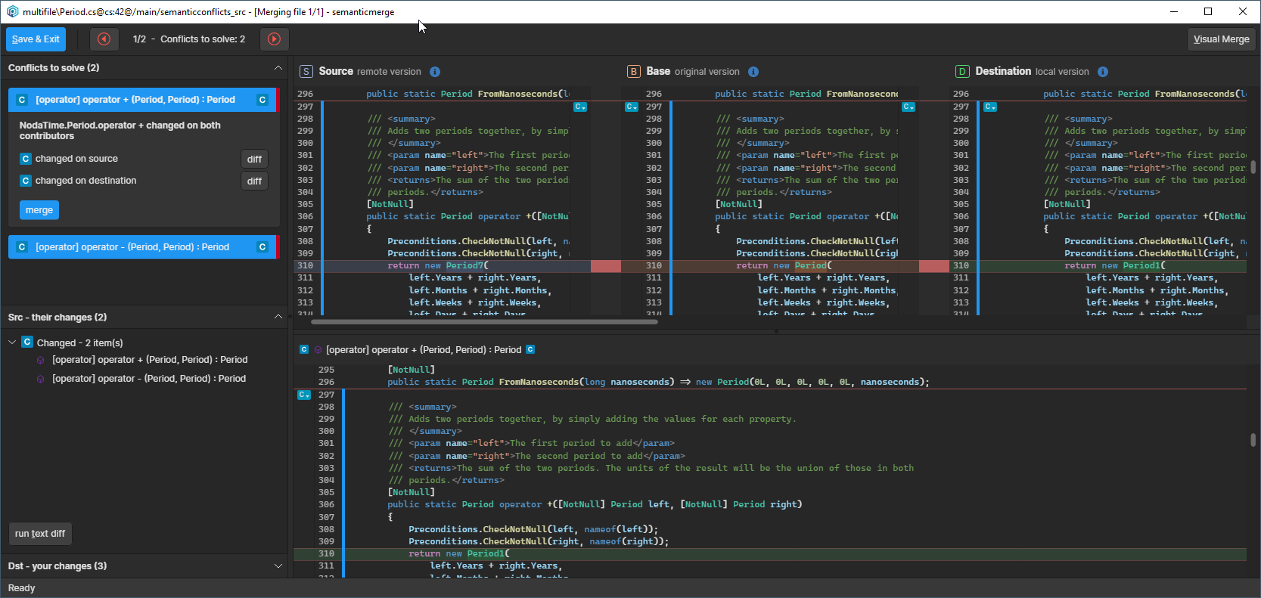
Plastic SCM - SemanticMerge

Slide 20
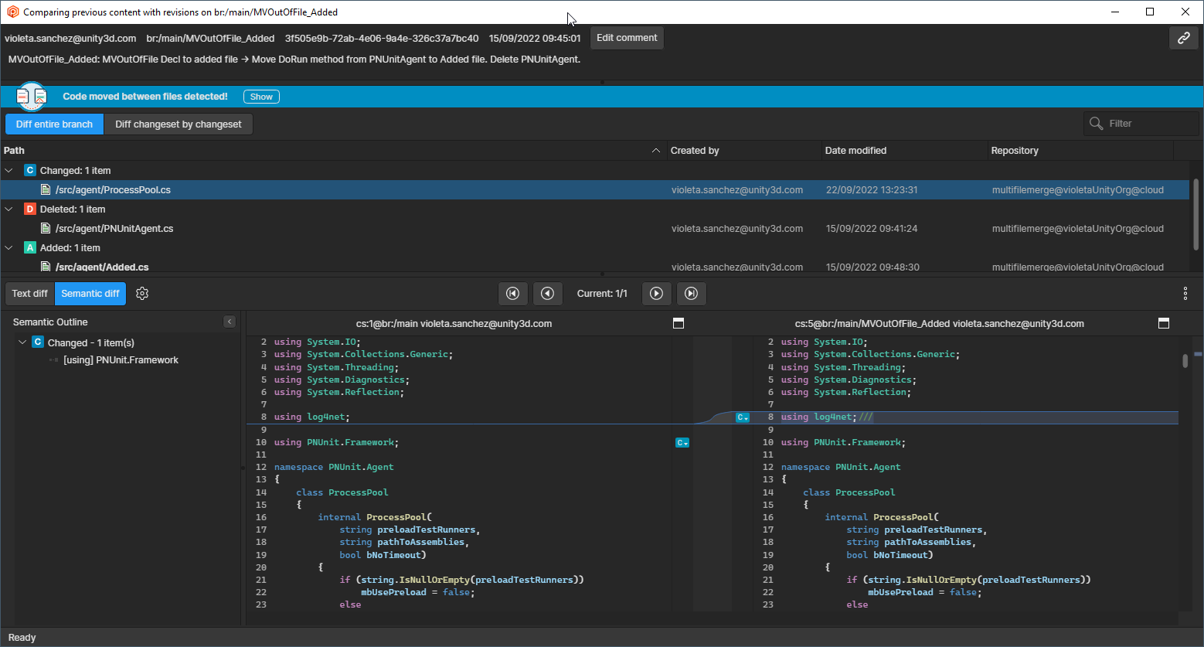
Plastic SCM - Multi-file move detection

Slide 21
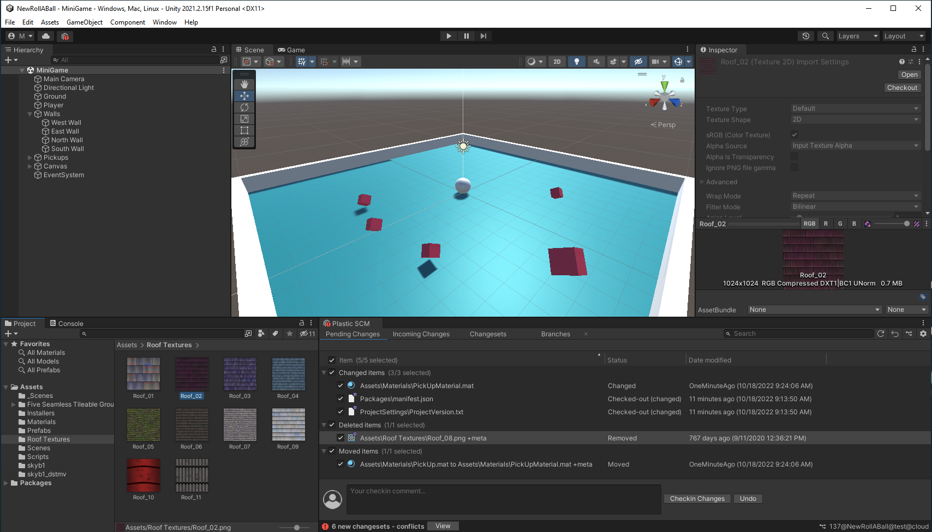
Plastic SCM - Unity Plugin

Slide 22
Motivación del desarrollo GUI multiplataforma

Slide 23
¿GUIs nativas o una GUI para todo?
GUIs nativas: totalmente integradas en el entorno, pero ¿a qué coste? Requiere: + tiempo de desarrollo y conocimientos. A veces no queda otra (e.j unity plugin).
Sólo una GUI: (single codebase), permite poner el foco en el producto, no en “hacer 3 veces lo mismo”. Requiere: aspecto visual bueno.
Es la eterna pregunta que nos hemos hecho durante muchos años. Su respuesta ha ido cambiando a lo largo del tiempo, según la tecnología ha ido evolucionado. Os lo contamos!

Slide 24
Conceptos básicos a la hora de su desarrollo

Slide 25




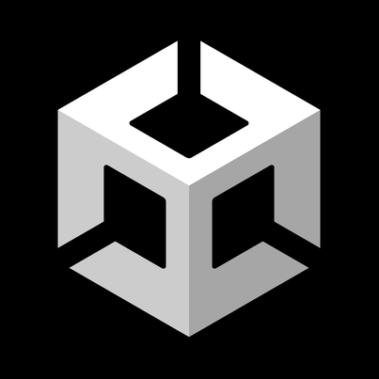


Conceptos básicos
common library
Extrae la funcionalidad y los datos a una librería común.
Usa la versión de framework más antiguo =>compatibilidad.
Haz código independiente de la plataforma.
Usa abstracciones para datos y comportamientos específicos:
Usa interfaces para la interacción de UI.
Implementa las partes específicas.
GUI multiplataforma
unity plugin
GUIs nativas

Slide 26
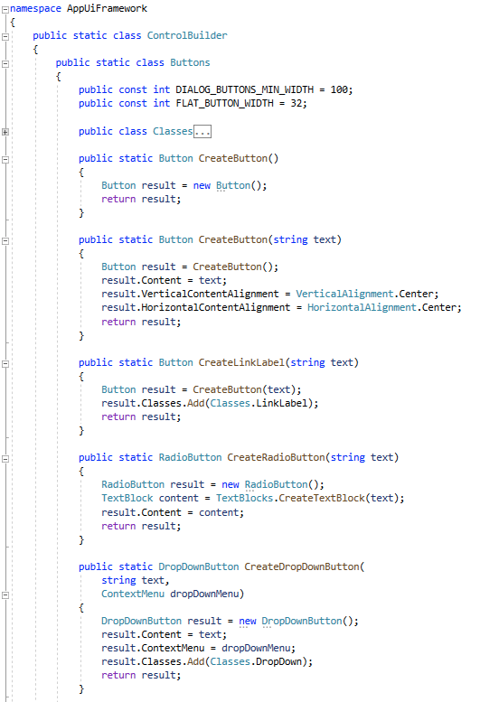

Usa clases para crear controles
Organiza en subclases, según el tipo de control.
Usa un método para cada estilo de control.

Slide 27
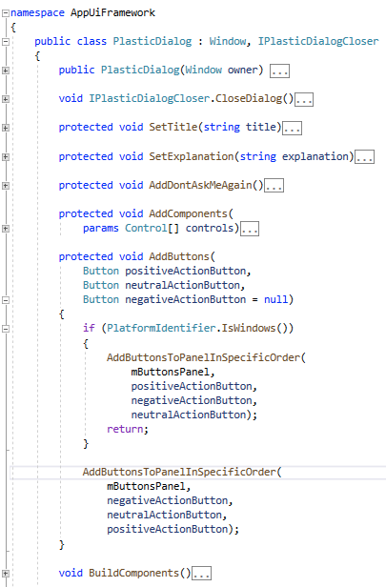
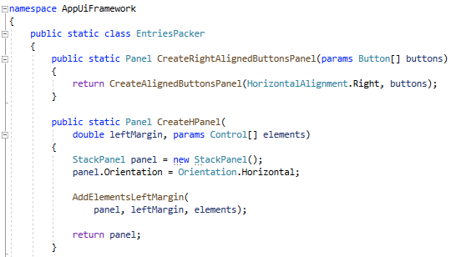
Usa clases para empaquetar controles
Utiliza estas clases para crear el layout de tus paneles y diálogos.

Slide 28
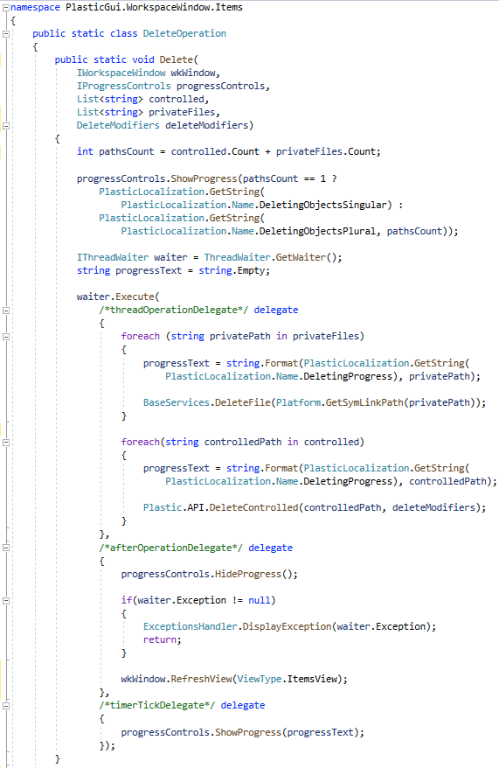
Separa lógica de GUI: operaciones en background
Se ejecutan las acciones previas a la operación (UI thread).

Slide 29
Separa lógica de GUI: operaciones en background
Se ejecuta la propia operación en un hilo, para no bloquear la UI (long-time operations).

Slide 30
Separa lógica de GUI: operaciones en background
Se ejecutan las acciones posteriores a la operación (UI thread).
Siempre se capturan excepciones y se manejan, notificando al usuario o registrando en el log.

Slide 31
Separa lógica de GUI: operaciones en background
Cada x tiempo, mientras la operación no haya terminado, se ejecutan estas acciones.
Útil para mostrar progresos =>la operación obtiene el progreso y notifica mediante la interface a la UI.
Conseguimos operaciones testeables!!

Slide 32
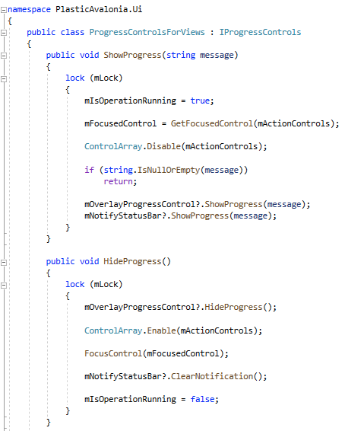
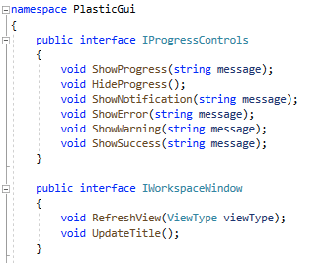
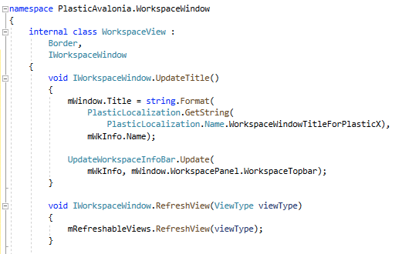
Separa lógica de GUI: interfaces para interacción UI
Interfaces
GUI

Slide 33
Sigue el estándar del SO
Localización => customiza los textos (open in explorer/finder).
Orden de botones en dialogos => ok/cancel para windows vs cancel/ok para linux & macOS.
Shortcuts => usa los propios de la plataforma.
Menú de aplicación en macOS.

Slide 34
Buenas prácticas

Slide 35
No usamos diseñador visual
Durante años pensábamos que "si no hay diseñador, no lo puedes usar".
Nos han dado problemas durante muchos años:
No tienes una traza clara de lo que estás haciendo.
Son complicados de mergear.
WinForms y los resx: al compilar se modificaban de arriba abajo sin sentido.
En Xamarin.Mac: ni intentamos usarlo con Xcode. Antes o después fallaría y nos dejaría colgados.
Nos dimos cuenta que crear todo a código no era tan duro y era mucho más mantenible.

Slide 36

Salimos de Matrix…

Slide 37
Alguna cosa rara más que hacemos…
No usamos herencia:
Para compartir código => Usa composición.
Evita “generalizar”, ”para cuando cambie”.
Datos y comportamiento => Bien separados!
Usa métodos estáticos, pasa parámetros y no uses variables globales =>Haz las cosas explicitas. Es más fácil de testear todo (casi funcional).
Nada de elses => Sal del if lo antes posible.

Slide 38
Alguna cosa rara más que hacemos…
Define los scopes correctos y la visibilidad mínima => subclases e interfaces que pertenecen a clases.
Elige buenos nombres =>mejor SaveRevision.XXX() que RevisionSaver.XXX().
Nuestro mantra:
Haz el código sencillo, legible y fácil de mantener.
Huye de las “cosas que ocurren” sin saber por qué.

Slide 39
Caso concreto:
Unity Plastic SCM
Notes:
10’’
Vamos a ver ahora nuestro caso concreto: las etapas por las que hemos ido pasando en el desarrollo de Plastic SCM antes de llegar a la GUI multiplataforma que tenemos hoy

Slide 40
Era: WinForms + Mono & XWindow
Escribíamos código específico para WinForms.
Más adelante, utilizamos Mono para ejecutarlo en macOS y Linux.
Ventajas:
Teníamos una misma base de código.
Conveniente para testing.
La GUI de Windows era nativa.
WinForms + Mono
2007
GUIs nativas
2013
GUI multiplatform
2021
Notes:
1’
Se comenzó a desarrollar la GUI en 2007, y la primera aproximación que se tomó fue utilizar WinForms
WinForms era ideal para desarrollar en Windows: Ofrecía una apariencia nativa, y era muy estable
Más adelante, cuando vimos la necesidad de ejecutar Plastic en macOS y Linux utilizamos Mono. Nos permitía ejecutar el mismo código de WinForms en las demás plataformas, sin tener que escribir código específico.
La mayor ventaja de este método es que utilizábamos una única base de código. Sólo teníamos que escribir las GUIs una vez, y funcionaba en Windows, macOS y Linux. A la hora de testear también era muy cómodo porque sólo había que testear una base de código
Además, en Windows la GUI era nativa

Slide 41
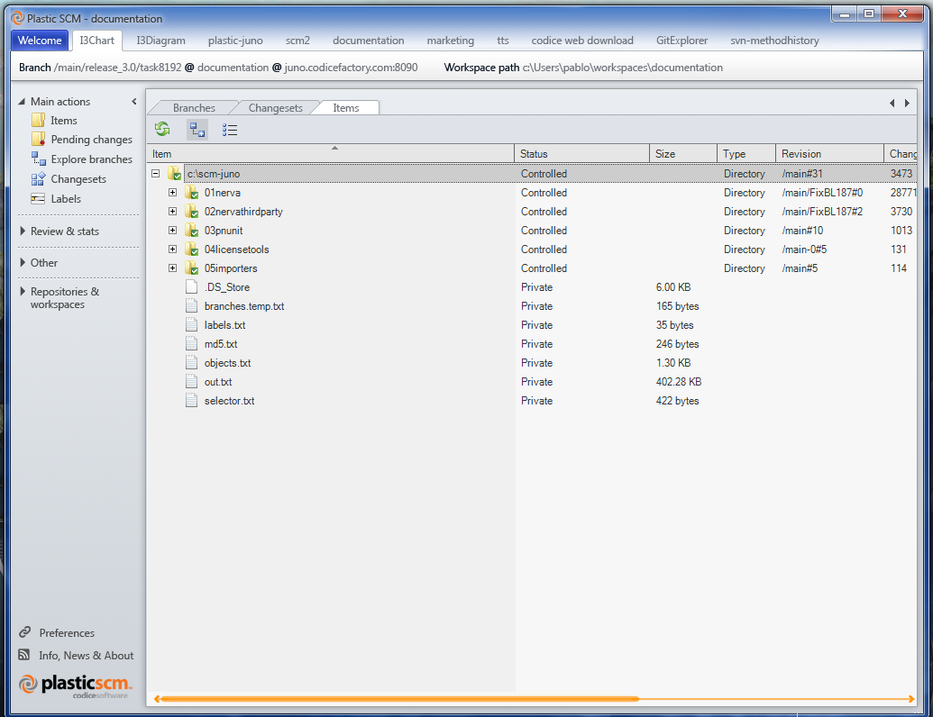
Era: WinForms + Mono & XWindow
Notes:
10’’

Slide 42
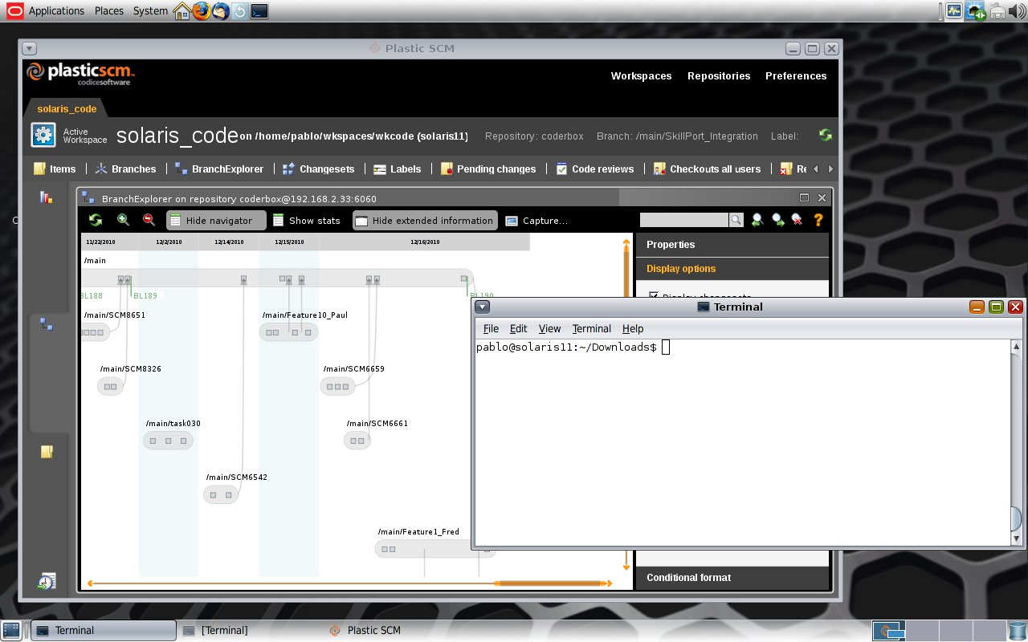
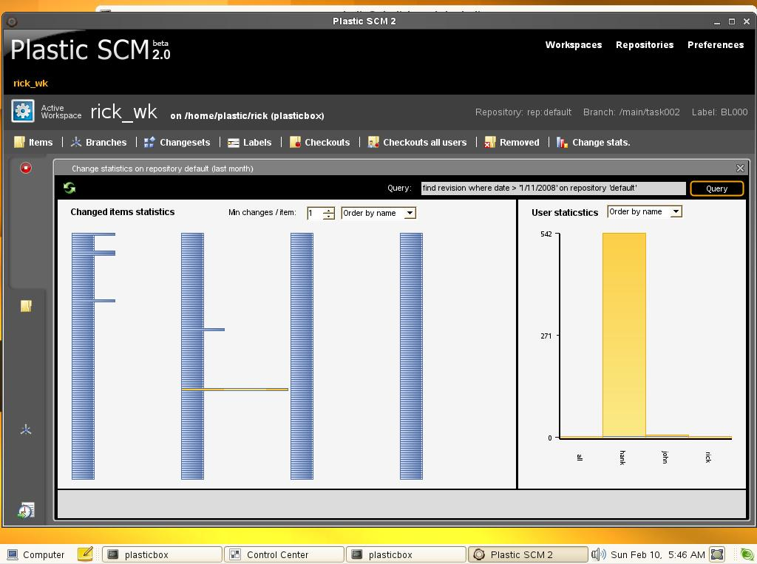
Era: WinForms + Mono & XWindow
Notes:
20’’

Slide 43
Era: WinForms + Mono & XWindow
Desventajas:
En Linux y macOS no tenía buen aspecto.
Parecía que se iba a romper… (excepto en Windows) y de hecho se rompía (crashes, cursores y fallos raros).
En macOS necesitaba XWindow.
Falta de controles nativos en otras plataformas.
Notes:
1’
Nos dimos cuenta de que esta solución no era ideal
En Linux y macOS no tenía buen aspecto. Algunos controles hubo que crearlos custom, para que no tuviesen el aspecto de una aplicación Windows embebida
Las aplicaciones de macOS y Linux crasheaban a menudo, y el rendimiento era menor que en Windows
En macOS era necesario XWindow para ejecutar la aplicación, que era parte del problema de rendimiento, y no venía por defecto en las nuevas versiones del sistema operativo
También echábamos de menos poder usar controles nativos de las demás plataformas, como el menú de aplicación de macOS
https://docs.google.com/document/d/1sHEUV7Ig2nGWkyUKTw_n0RgAJNzqEmdt_wXA2OIiFAk/edit#heading=h.g567vzqpzmvp

Slide 44
Era: GUIs nativas: WinForms/WPF, GTK#, Xamarin.mac
GUI nativa para cada plataforma:
Windows =>incorporamos WPF (mejor editor y semanticmerge).
Linux =>usamos GTKSharp (MonoDevelop).
macOS=>usamos Xamarin.mac (VS).
Separamos la parte de lógica y GUI. Lo hemos ido mejorando con los años, hasta llegar a hacer común la propia lógica de la parte UI.
Ventajas:
Mejor rendimiento.
UI integrada con el entorno. En macOS era un estándar, si no era nativo no gustaba.
WinForms + Mono
2007
GUIs nativas
2013
GUI multiplatform
2021
Notes:
3’
En 2013, tras 6 años usando WinForms y Mono, decidimos abandonar esta solución, y optar por una GUI nativa para cada plataforma
Con esto esperábamos solucionar los problemas de estabilidad, y al mismo tiempo hacer una interfaz de usuario más acorde al resto de la GUI del sistema operativo
En Windows mantuvimos el desarrollo en WinForms, que ya era nativo, y también comenzamos a desarrollar algunas partes de la aplicación en WPF
En Linux usamos GTK#, que nos permitía implementar una interfaz gráfica completamente nativa utilizando Gnome. Utilizábamos MonoDevelop para desarrollar
En macOS utilizamos Xamarin, lo que nos permitía desarrollar aplicaciones nativas utilizando C#. Utilizábamos Visual Studio
Ahora teníamos que escribir tres interfaces. Para no tener que duplicar toda la base de código en cada plataforma, separamos la parte lógica de la interfaz de la parte gráfica. De esta forma, cada plataforma utilizaría su parte gráfica específica, y la parte lógica común a las tres
Aunque a día de hoy no sigamos utilizando GUIs nativas, mantenemos esta separación entre la parte de lógica y GUI (la seguimos necesitando por el plugin de Unity). Nos fue muy útil a la hora de migrar a las GUIs multiplataforma, ya que sólo hubo que modificar la parte gráfica, manteniendo la lógica intacta
En este punto seguíamos dependiendo de Mono en macOS y Linux, pero ahora ya desarrollábamos aplicaciones nativas
Gracias a esto conseguimos un mejor rendimiento en macOS y Linux
Además, conseguimos una UI integrada con el entorno, que en macOS era un estándar en ese moment

Slide 45
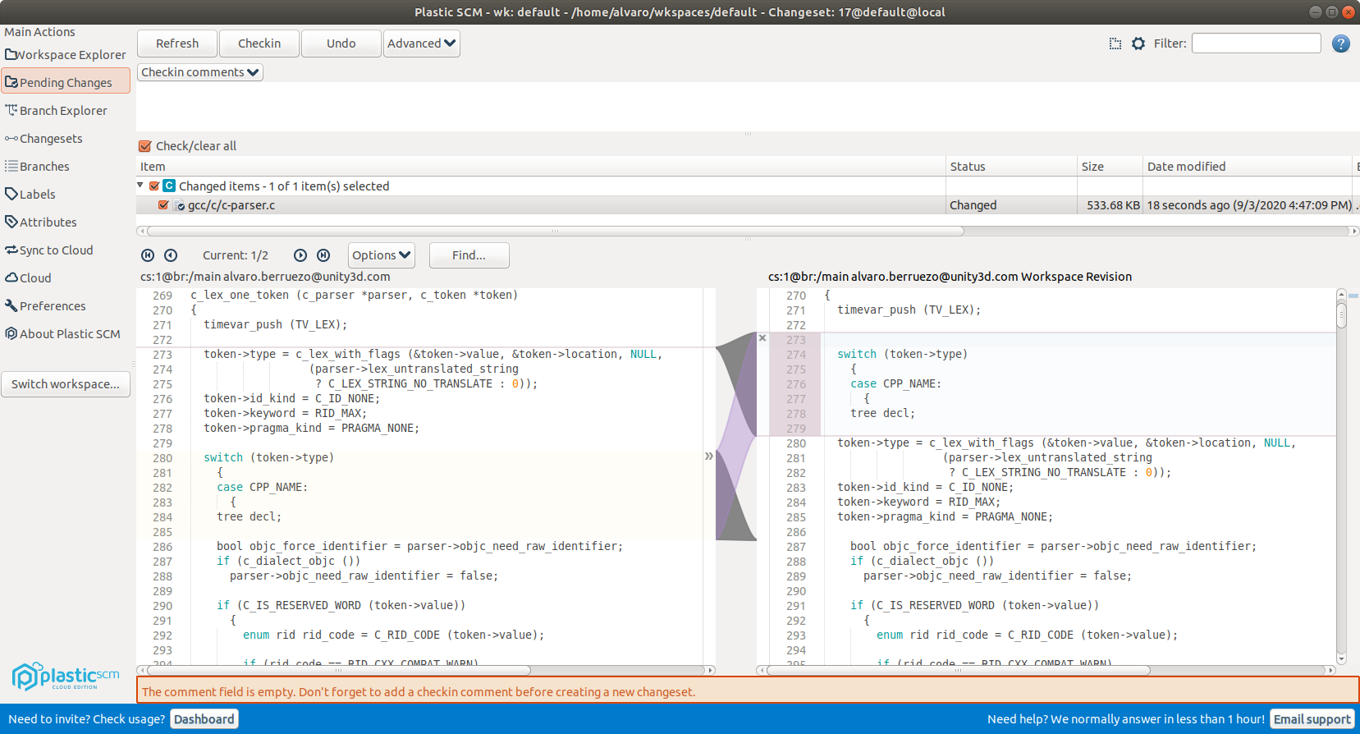
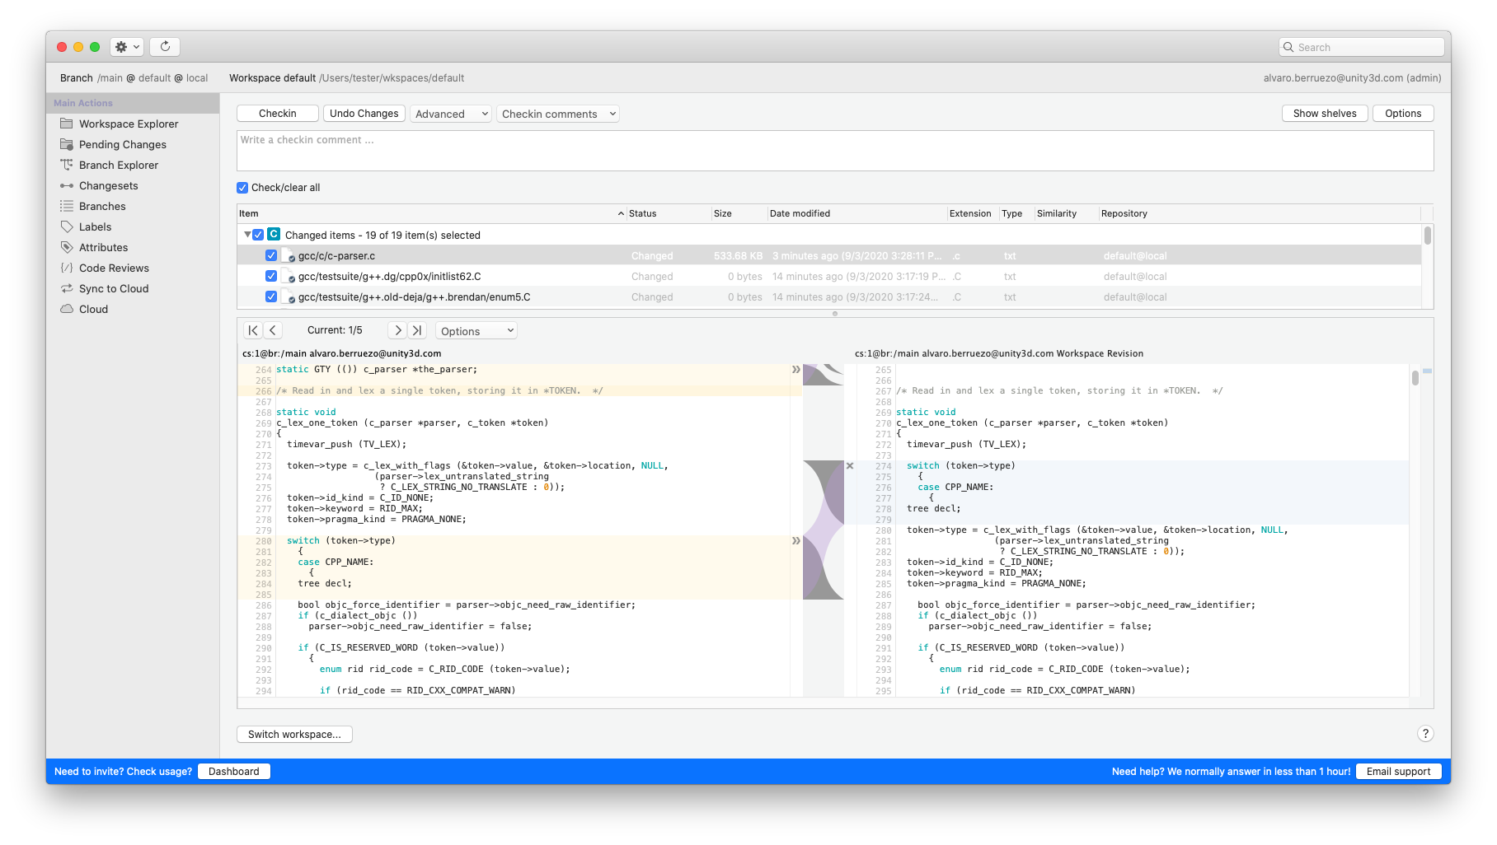
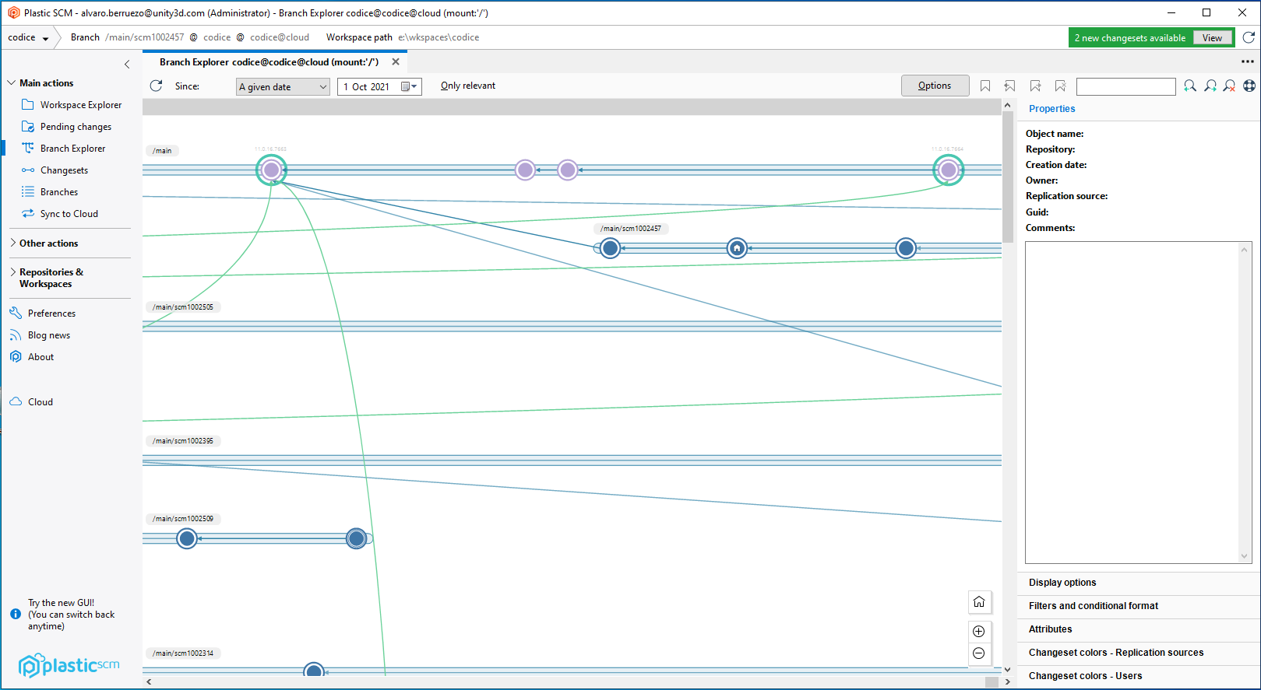
Era: GUIs nativas: WinForms/WPF, GTK#, Xamarin.mac
Notes:
20’’

Slide 46
Era: GUIs nativas: WinForms/WPF, GTK#, Xamarin.mac
Desventajas:
Pensamos que la parte específica de cada plataforma sería pequeña => no fue así.
Necesitas un conocimiento fuerte de 3 frameworks => curva de aprendizaje alta para los nuevos miembros del equipo.
Código más propenso a fallos.
Hay que desarrollar cada GUI en su entorno específico => cambios de contexto fuertes.
Sigues necesitando Mono => bugs, problemas de rendimiento (primera versión gc), cambios de versión.
Notes:
2’
Pero esta solución también tenía desventajas
La más grande era tener que desarrollar cada componente gráfico tres veces
En un inicio pensamos que esto no supondría demasiado esfuerzo añadido, y que una vez implementado en una plataforma sería sencillo adaptarlo a las otras dos
La realidad no fue así: cada implementación era muy diferente, con lo cual no era inmediato escribir el código específico de una plataforma aunque ya lo tuvieses escrito para otra
Además había que tener conocimiento sobre tres frameworks distintos
Además, el código gráfico era más propenso a dar errores, porque estaba triplicado. Se podían dar situaciones en las que la aplicación fallase en una plataforma pero no en las demás
Otro gran problema era que estábamos forzados a desarrollar cada GUI en su entorno específico (sistema operativo y IDE). Generalmente utilizábamos máquinas virtuales para esto
Desarrollar un componente gráfico y tener que pasar por tres entornos distintos en máquinas virtuales no era muy óptimo
La última desventaja es que seguíamos dependiendo de Mono en macOS y Linux. Nos encontramos algún bug en Mono que tuvimos que fixear. El garbage collector por aquel entonces tampoco era ideal, y teníamos que probar todo muy bien cada vez que Mono cambiaba de versión

Slide 47
POC: Escribir una vez para todas las plataformas
Creamos una abstracción de cada control gráfico, con una implementación en cada plataforma.
Las vistas se definían usando estas abstracciones en lugar de controles específicos.
Desventajas:
No se podía utilizar para todas las vistas.
Había que seguir comprobando cada plataforma.
WinForms + Mono
2007
GUIs nativas
2013
POC
2019
GUI multiplatform
2021
Notes:
2.5’
Antes de dar el salto a la GUI multiplataforma, pasamos por un estado intermedio
Queríamos solucionar el problema de tener que escribir el código gráfico tres veces, pero manteniendo la apariencia nativa en cada plataforma
Optamos por crear una abstracción de todos los controles y vistas que necesitábamos, creando una implementación propia en cada plataforma
Por ejemplo, podíamos crearnos una clase propia PlasticButton, que luego estuviese implementado por GtkButton en Linux, I3Button en Windows, etc
A la hora de crear las vistas, utilizábamos esta abstracción, en lugar de los controles específicos
Esto nos permitía escribir el código de la GUI una sola vez, y automáticamente se traduciría al código específico de cada plataforma
Este método además podía coexistir con el código nativo. De hecho durante un periodo de tiempo tuvimos en la misma aplicación vistas escritas de forma nativa y vistas escritas utilizando este método
Pero no era perfecto. Tan solo podíamos utilizarlo para las vistas más sencillas y que se replicasen a menudo, como diálogos o vistas sencillas con una tabla
Para vistas más complejas era inviable escribir un único código para las tres plataformas - los controles no encajaban bien, y lo que se podía ver bien en una plataforma podía verse raro en otra
Además esto no solucionaba por completo los problemas de las GUIs nativas. Seguíamos teniendo que pasar por cada entorno para comprobar que todo funcionase correctamente

Slide 48
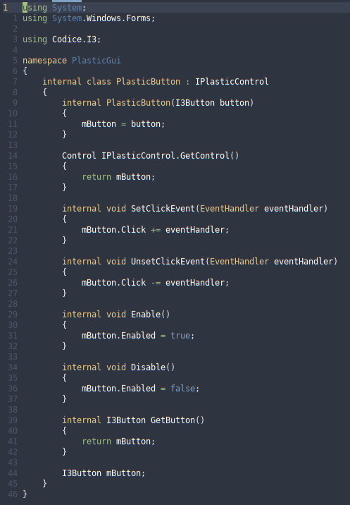
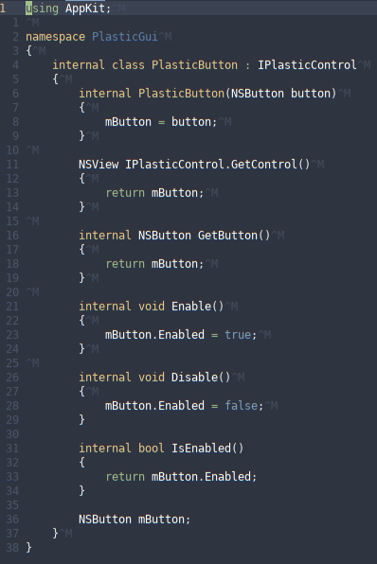
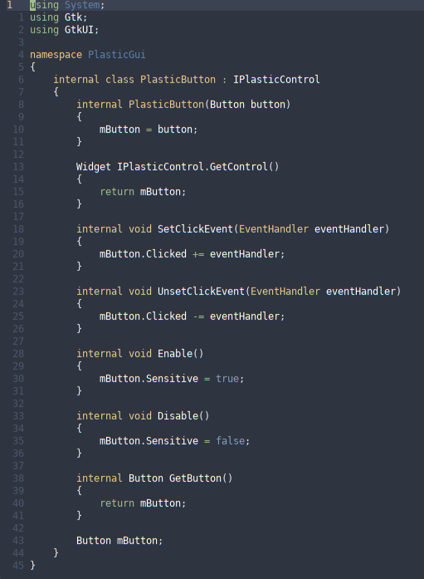
POC: Escribir una vez para todas las plataformas
WinForms
Xamarin.Mac
GTK#
Notes:
30’’

Slide 49
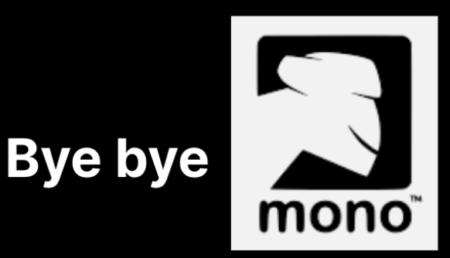
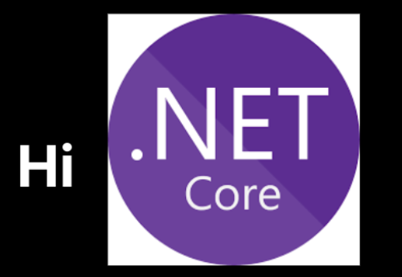
Era: GUI multiplataforma - Avalonia UI
Finalmente decidimos tener una GUI multiplataforma =>single codebase.
Usamos .NET Core + Avalonia UI framework.
WinForms + Mono
2007
GUIs nativas
2013
GUI multiplatform
2021
Notes:
1’
Y finalmente en 2021 decidimos hacer el cambio de GUIs nativas a GUI multiplataforma. Esto nos permitiría unificar el código de las tres plataformas
Llevábamos tiempo queriendo hacerlo, pero primero necesitábamos migrar toda la base de código a .NET Core, para poder hacerlo multiplataforma
Cuando ya tuvimos migrado el servidor y la línea de comandos pudimos ponernos con la GUI
El framework que elegimos para la nueva GUI fuie Avalonia UI, aunque teníamos varias posibilidades.

Slide 50
Era: GUI multiplataforma - Avalonia UI
Evaluamos distintas alternativas:
Electron
No nos sentíamos cómodos porque no conocíamos la tecnología. Necesitas experiencia, no iba a ser sencillo.
Hay que ser prácticos, hacer el cambio teniendo en cuenta limitaciones de tiempo y recursos.
.NET MAUI
Estaban a punto de sacar su primera versión.
No soportaban Linux => solo community.
No había editor de texto => componente esencial para Plastic SCM.
UNO
No había editor tampoco.
Notes:
1.5’

Slide 51
Era: GUI multiplataforma - Avalonia UI
Ventajas:
Nos daba seguridad, ya existían aplicaciones hechas con ello.
Nos sentimos cómodos, es muy parecido a WPF.
Contacto directo con sus desarrolladores para solicitar features, reportar bugs y contribuir.
Extra: nos permite hacer test unitarios gráficos!
Notes:
1’
Finalmente optamos por Avalonia UI
Era la que más seguridad nos daba y con la que más cómodos estábamos, ya que utiliza la misma sintaxis que WPF con la que ya estábamos muy familiarizados
Esto nos ayudó mucho en el desarrollo, ya que algunas vistas que teníamos escritas en WPF podíamos portarlas casi inmediatamente
Además ya existían aplicaciones en producción utilizando Avalonia, no era una tecnología que acabase de salir
Tenemos contacto directo con los desarrolladores, para poder consultar dudas, solicitarnuevas features y bugs, e incluso contribuir a su base de código
Además Avalonia nos permite hacer tests unitarios gráficos, que veremos a continuación

Slide 52
Era: GUI multiplataforma - Avalonia UI
Copiamos el código nativo y lo fuimos adaptando
Experiencia de desarrollo muy buena, trabajando en todas las plataformas indistintamente:
Linux & macOS -> Rider/VSCode
Windows -> VS/Rider/VSCode
Podemos invertir tiempo en crear controles custom
Solucionamos las quejas de feature parity
Desventajas:
Global exception handling - macOS.
Los diálogos son asíncronos
Notes:
2.5’
El cambio no fue instantáneo. Nos copiamos el código nativo de macOS y lo fuimos adaptando al nuevo framework
Comenzamos a migrar las GUIs en Abril de 2021, y lanzamos la primera versión pública como Alpha en Diciembre. Tardamos tres meses más hasta hacer Avalonia la versión oficial
Ahora la experiencia de desarrollo es muy buena. Podemos desarrollar en cualquier entorno indistintamente. Ya no estamos atados a un sistema operativo o a un IDE específico
La apariencia de la GUI ahora es la misma en las tres aplicaciones de escitorio
Podemos invertir tiempo en crear controles custom, no hay que rehacerlos tres veces
También hay alguna desventaja
El Global exception handling no existe en Avalonia, por lo que tenemos que tener mucho cuidado de cubrir con try/catch todas las llamadas a código de Avalonia para evitar crashes
Esta es una limitación de macOS, que ya teníamos cuando trabajábamos con las GUIs nativas, pero no pasaba en WPF
Otra desventaja es que los diálogos de Avalonia son asíncronos. Esto nos obliga a tener que arrastrar llamadas asíncronas en todas las operaciones que lancen un diálogo, que en algunos casos no es lo ideal

Slide 53
Testing
Section name

Slide 54
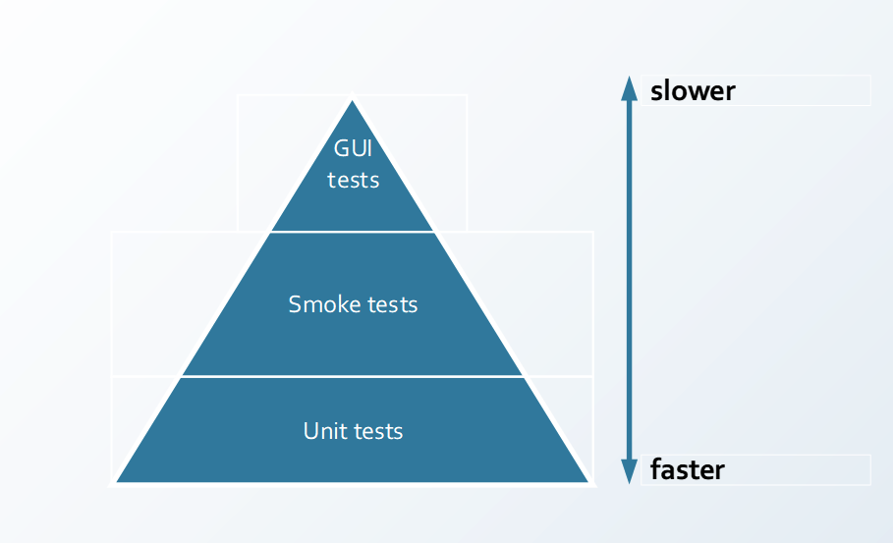
La pirámide de los tests
Notes:
1’
A la hora de escribir tests siempre hemos intentado seguir este esquema. Escribimos estos tres tipos de tests
Los tests unitarios son los más rápidos. Prueban casos muy pequeños y específicos, de un sólo componente. Generalmente las interacciones con otros componentes que no queremos testear son mockeadas, como el acceso a disco o la conexión con el servidor. Son los de los que más escribimos
Los smoke tests son similares a los tests unitarios pero integran varios componentes. En nuestro caso integramos los comandos de Plastic con un servidor local, de forma que el test pueda cubrir la interacción entre cliente y servidor, sin depender de la parte gráfica. También probamos todas las operaciones que requieran acceso a disco de forma real
Por último están los GUI tests, que son los más pesados y lentos de ejecutar, ya que lanzan la aplicación gráfica completa. La ventaja que tienen es que nos permiten probar toda la funcionalidad completa. Intentamos reducir la cantidad de estos tests

Slide 55
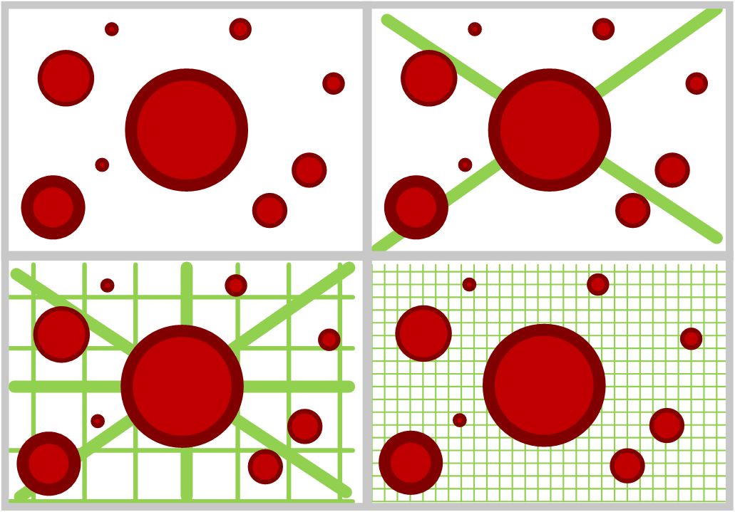
Y también la malla de los tests
Notes:
1.5’
En este dibujo se ve muy bien representado para qué vale cada uno de los tipos de tests que utilizamos
Los globos rojos representan los bugs - los hay más grandes y fáciles de identificar, en escenarios generales, y más pequeños e inusuales
Los tests gráficos son la malla más grande. Son capaces de detectar los errores más evidentes, pero puede dejar pasar errores más difíciles de detectar
Los tests de smoke son capaces de detectar casos más extremos que los tests gráficos pasan por alto
Y los tests unitarios están para encontrar todos los errores de corner cases, que serían muy costosos de detectar con los otros tipos de test
Con una cantidad adecuada de cada tipo de tests podemos evitar la mayoría de bugs sin que el tiempo de ejecución de los tests sea demasiado elevado

Slide 56
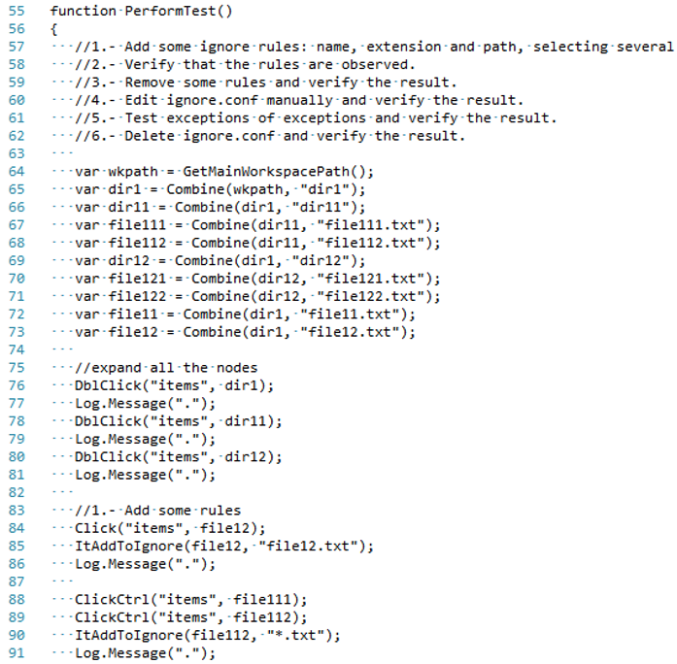
GUI test - Test Complete [Era: WinForms + Mono]
Nunca nos gustó, el código es un script raro con un editor malísimo.
Pero nos sirvió durante años.
Hasta que nos decidimos a reescribir las GUIs.
Hasta entonces solo probábamos GUI en Windows porque “eran iguales”… pero ahora ya no iban a serlo.
Notes:
45’’
Vamos a ver ahora las etapas por las que hemos pasado durante el desarrollo de tests
Volviendo a la era de WinForms y Mono, todos los tests gráficos los pasábamos con Test Complete
Nunca nos gustó mucho porque el código es un script raro con un editor malísimo
Pero lo utilizamos hasta 2013, cuando decidimos dar el salto a las GUIs nativas y reescribirlas de cero
En ese momento hubo que rehacer los tests para las tres interfaces. Hasta entonces sólo había tests en Windows, ya que las demás plataformas compartían el mismo código

Slide 57
Smoke test - PNUnit [command line + server]
PNUnit: es nuestro sistema de testing propio para lanzar tests en paralelo.
Con mecanismo de sincronización (barreras)
https://nunit.org/docs/2.5/pnunit.html
Nos sirve para nuestros tests de línea de comandos, donde se lanza cliente y servidor.
Cada test puede ir a una máquina diferente => nos permite probar distintos sistemas operativos y sus combinaciones.
Notes:
30’’
Por otro lado, en esta primera era también utilizamos Smoke tests, el segundo nivel de la pirámide
Para estos tests utilizamos PNUnit: un sistema de testing propio que nos permite lanzar en paralelo nunit tests. Esto reduce considerablemente el tiempo de ejecución de los tests
En estos tests desplegamos un servidor real, sobre el que ejecutamos comandos utilizando la CLI. De esta forma probamos cliente y servidor

Slide 58
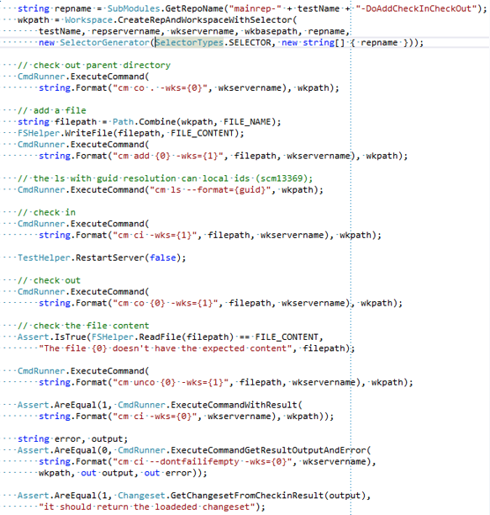
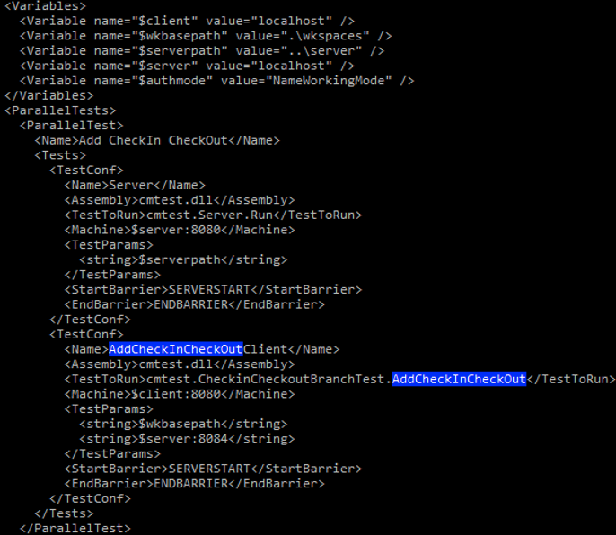
Smoke test - PNUnit [command line + server]
Test
Config: define qué tests lanzar y dónde
Notes:
1’
Esta es la pinta que tiene un smoke test
Para cada test creamos un nuevo repositorio y working copy, haciendo las llamadas al servidor y escritura en disco como si fuese una operación real
Con CmdRunner.ExecuteCommand ejecutamos comandos en CM, y a partir de ahí vamos comprobando
Para lanzar los tests tenemos un fichero de configuración XML. En él se definen los tests que se van a pasar, y los servidores en los que se van a ejecutar
En este ejemplo, el test “Add CheckIn CheckOut” es un test que lanza otros dos instancias en paralelo: un cliente (el código de la izquierda) y un servidor (real)
En este caso tanto $client como $server están en localhost, pero se podrían utilizar máquinas distintas para probar el comportamiento en varias plataformas

Slide 59
Smoke test - PNUnit [Era: GUIs nativas]
No encontramos herramientas cross-platform
Test Complete era solo para Windows
Probamos con White (basado en UI Automation) - http://blog.plasticscm.com/2008/12/white-testing-plastic.html
Mismo problema: “control not found”.
Finalmente decidimos implementar nuestro propio sistema de testing.
Requisito: algo sencillo, escrito en C# y tenía que funcionar en Windows, Linux y macOS!

Slide 60
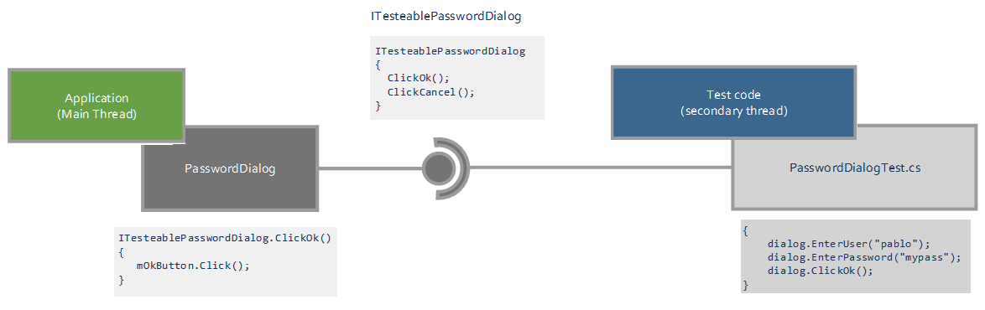
Smoke test - PNUnit [Era: GUIs nativas]
Se basan en: PNUnit + ITesteableXXX
Exponer funcionalidad de una parte de la GUI al código de test.
Usando interfaces y que cada GUI las implemente.
Publicamos el framework con ejemplos: https://blog.plasticscm.com/2019/01/guitestsharp-multiplatform-gui-testing-dotnet.html

Slide 61
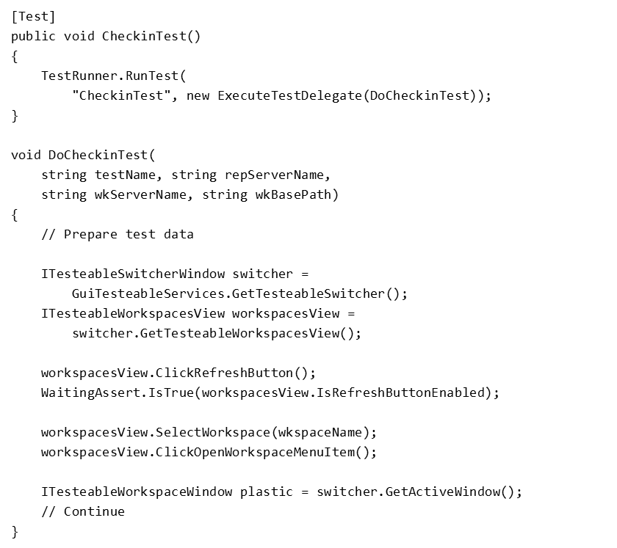
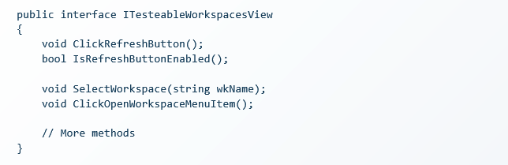
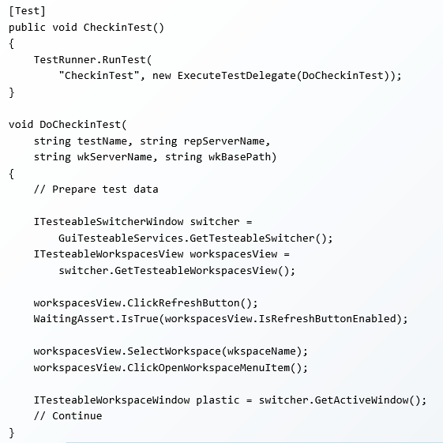
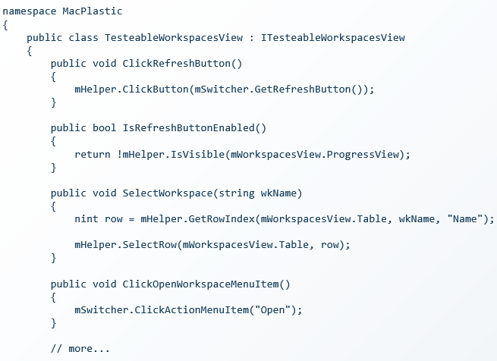
Smoke test - PNUnit [Era: GUIs nativas]
Test
ITesteable
GUI

Slide 62
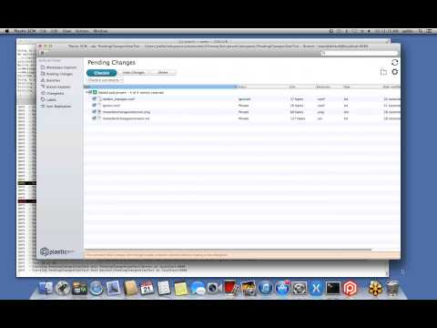
Smoke test - PNUnit [Era: GUIs nativas]

Slide 63
Unit test - NUnit [Era: GUI multiplataforma - Avalonia UI]
Avalonia es una plataforma donde todo es mockable
Lo que nos permitió migrar todos nuestros smoke gui test para que fuesen unit tests.
Ya no necesitamos arrancar un servidor y crear los escenarios a probar de verdad, reduciendo considerablemente los tiempos.
Hacemos mock de todo lo necesario para generar el escenario a probar. Solo pruebas la capa que necesitas.
Si quieres probar end-to-end sería un test de integración.
Notes:
Y llegamos de nuevo a la era multiplataforma con Avalonia UI
Avalonia nos permite mockear todos los elementos gráficos, de forma que podemos utilizarlos en los tests como si existiesen realmente, pero sin la sobrecarga que conlleva renderizarlos para cada test
Esto nos permitió migrar los tests de smoke gui a unit tests, mejorando considerablemente el tiempo de ejecución de la suite
En estos tests mockeamos todo lo que no queramos probar: el servidor, el acceso a disco, los componentes gráficos…
En el caso de querer probar realmente estos componentes, haríamos un test de integración

Slide 64

Unit test - NUnit [Era: GUI multiplataforma - Avalonia UI]
Dividimos los tests en tres partes:
Arrange.
Act.
Assert.
Notes:
Vamos a ver un ejemplo de uno de nuestros tests unitarios para la aplicación multplatform. En este caso la acción que estamos queriendo testear es el renombrado de una rama

Slide 65
Unit test - NUnit [Era: GUI multiplataforma - Avalonia UI]
Arrange
Creamos la aplicación para testing.
Creamos los componentes. necesarios para el test
Hacemos un mock de las acciones que no queremos testear.
Notes:
En la fase de Arrange creamos todos los componentes y mocks necesarios para pasar el test
Lo primero que hacemos es crear una aplicación para testing. Esto es mucho más ligero que si desplegásemos la aplicación real, porque no es necesario mostrar nada gráficamente
A continuación creamos los componentes que serán necesarios para el test. En este caso, creamos una BranchesView, que será la vista desde la que el usuario realizará la acción de renombrado
Y por último en la fase de Arrange mockeamos las acciones que no vamos a querer testear. En nuestro caso, se va a realizar una llamada al servidor para renombrar la rama. Como no queremos que esta llamada se realice de verdad, mockeamos la operación, indicando lo que devolvería el servidor en un escenario real

Slide 66
Unit test - NUnit [Era: GUI multiplataforma - Avalonia UI]
Act
Seleccionamos una fila en la tabla.
Llamamos al método de renombrado.
Rellenamos el diálogo de renombrado.
Notes:
En la fase de Act van simulamos los pasos que seguiría el usuario en el escenario que estamos testeando
Primero seleccionamos la fila de la tabla correspondiente a la rama que se va a renombrar
A continuación llamamos al método de renombrado. Esto lo haría el usuario por medio de un menú de contexto, pero esa acción ya está siendo probada en otro test específico para el menú, así que aquí llamamos a la acción directamente
Por último, se mostrará un diálogo para introducir el nuevo nombre de la rama. Obtenemos este diálogo, introducimos el texto, y hacemos click en el botón de Ok, que está expuesto para testing

Slide 67
Unit test - NUnit [Era: GUI multiplataforma - Avalonia UI]
Assert
Comprobamos que el renombrado se ha ejecutado correctamente.
Notes:
Por último en la fase de Assert comprobamos que el estado de la aplicación es el correcto
En este caso comprobamos que el renombrado se ha ejecutado correctamente. Comparamos el nombre introducido en el diálogo con el nombre actual de la rama, y si coinciden, el test pasa

Slide 68
Demo Time!

Slide 69
Conclusiones y lecciones aprendidas

Slide 70
Conclusiones y lecciones aprendidas
Toma el control: construye GUI en C# sin diseñadores.
Extrae toda la lógica común a bibliotecas compartidas.
Escribe tests que no tengan en cuenta la plataforma.
Implementa unit tests con un propósito concreto y en la capa correcta: lógica vs gui.

Slide 71
Conclusiones y lecciones aprendidas
Prueba todo lo que puedas con unit tests, luego smoke tests y por último gui tests.
Tenemos demasiados smoke tests por no hacer unit tests.
Ahora casi no añadimos smokes tests (modificamos alguno existente de vez en cuando) y escribimos muchísimos unit tests.
Cada smoke tarda unos 5-10 segundos en ejecutar. Multiplicando por combinaciones, son horas. Pasamos los tests en paralelo, pero aún así una tarea tarda 2h hasta llegar a release.

Slide 72

Comentatios / Otras experiencias

Slide 73

Únete a nosotros!!!
https://careers.unity.com

Slide 74
Gracias!

